Slide 1
ПРЕЗЕНТАЦИЯ
ИГРЫ СО СЧЕТНЫМИ ПАЛОЧКАМИ
ДЛЯ ДЕТЕЙ ПОДГОТОВИТЕЛЬНОЙ ГРУППЫ
ПОДГОТОВИЛИ ВОСПИТАТЕЛИ
МЯСИНА О.В. И ГРИНИНА Л.Г.

Slide 2
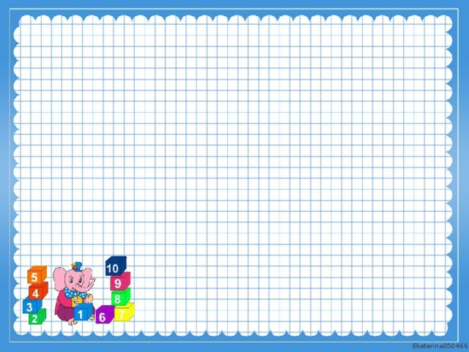
Цель: развитие логического мышления.
Задачи:
- уточнить знание геометрических фигур, упражнять в количественном и порядковом счете, сравнении фигур по величине, выкладывании из счетных палочек силуэтов геометрических фигур, предметов по образцу, по устной инструкции, по замыслу; учить решать логические задачи на построение и преобразование изображений геометрических фигур и предметов;
- развивать внимание, память, логическое мышление, мелкую моторику;
- воспитывать усидчивость, интерес к логическим задачам, стремление самостоятельно справиться с заданием, чувство радости от достигнутых результатов.

Slide 3
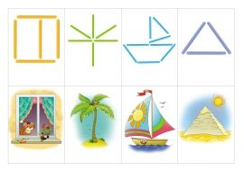

Slide 4
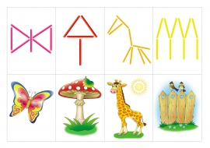

Slide 5
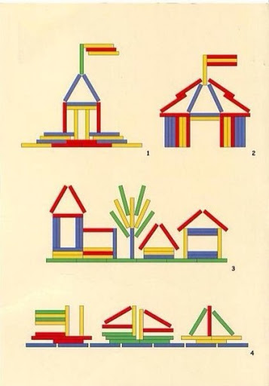

Slide 6
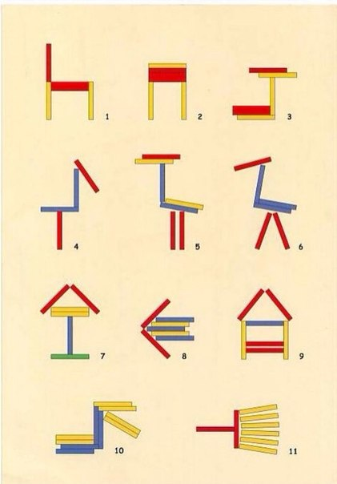

Slide 7
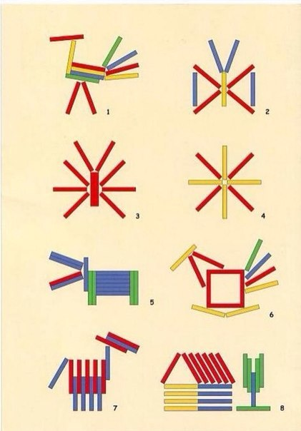

Slide 8
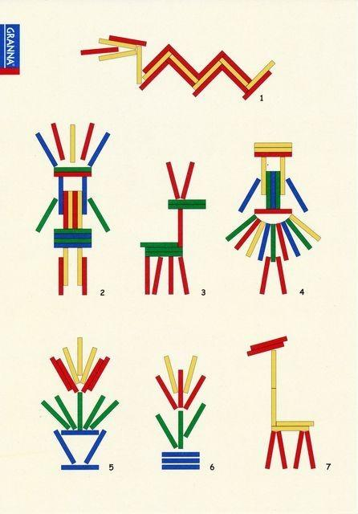

Slide 9
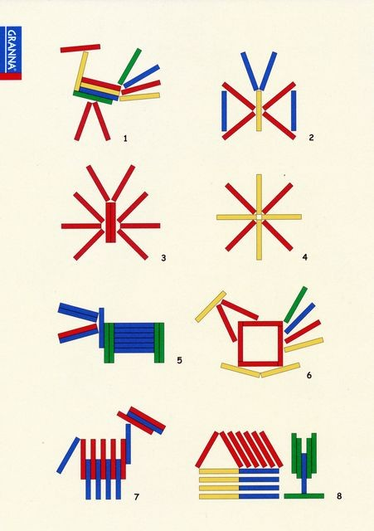

Slide 10
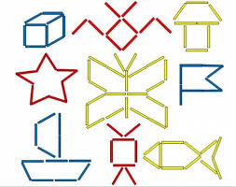

Slide 11
СПАСИБО
ЗА
ВНИМАНИЕ!

